Slide 1
Технологии разработки программного обеспечения
Виноградова Мария Валерьевна
Vinogradova.m@bmstu.ru
МГТУ им.Н.Э.Баумана
Кафедра СОИУ (ИУ5)

Slide 2
Контрольные мероприятия
Семестр 1
  3 ДЗ
  2 РК
  7 ЛР
  экзамен
Семестр 2
  Курсовая работа
Задания, методички и варианты для всех КМ – http://iu5.bmstu.ru

Slide 3
Баллы (max/min)
ДЗ = 6/4 (ДЗ-1); 10/6 (ДЗ-2); 6/4 (ДЗ-3)
  (+2 за срок и +2\+3\+2 за ответы в срок)
  => М = 22/14; Э = + (6 и 7)
РК = 10/5 (РК-1); 10/5 (РК-2)
  (+2 за срок и +3 за ответы в срок)
  => М = 20/10; Э = + (4 и 6)
ЛР = 4/2.5 (+1 за срок) – 7 шт.
  => М = 28/18; Э = + (7)
Экзамен = 30/18
Всего => 70/40 (+30)
60=3, 71=4, 85=5

Slide 4
Зеленый коридор
Все КМ (ЛР, ДЗ, РК) в срок
Посещение всех лекций (очно)
Если пропуск лекции, то ее защита
(не более 2-х пропусков)

Slide 5
Отчетность
ЛР – очная защита + показ, отчет на почту
ДЗ – очная защита + показ, отчет на почту и в бумажном виде
РК – очно/удаленно + защита, отчет на почту и в бумажном виде
Vinogradova.m.iu5@yandex.ru

Slide 6
Темы курса
Методологии разработки ПО.
Управление разработкой. Оценка стоимости, анализ рисков.
CASE средства.
RUP. Этапы и модели.
Паттерны проектирования.
Тестирование ПО.

Slide 7
Технологии разработки ПО
Технология разработки ПО – система инженерных принципов для создания экономичного ПО, которое надежно и эффективно работает на реальных компьютерах.
Технология определяется методами, средствами и процедурами:
Методы решают задачи разработки.
Средства дают автоматическую или автоматизированную поддержку методов.
Процедуры связывают методы и средства организационно.
Парадигмы (модели) разработки ПО – это последовательность шагов, использующих методы, средства и процедуры для разработки ПО.

Slide 8
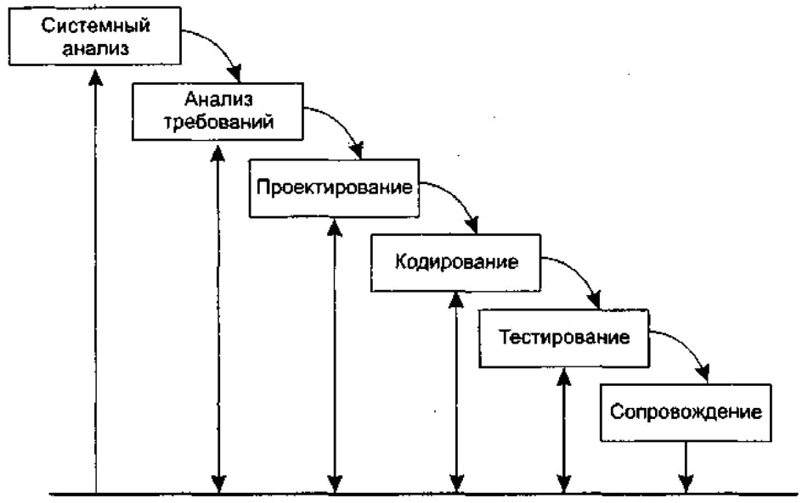
Классический жизненный цикл
Каскадная (водопадная) модель;
Особенность - переход на следующий этап после завершения предыдущего.

Slide 9
Этапы ЖЦ каскадной модели
Системный анализ
  требования к системе в целом;
  роли элементов в компьютерной системе, их взаимодействие;
  распределение требований по элементам системы;
  интерфейс ПО с внешней средой (аппаратное обеспечение, люди, БД);
  оценка объема проектных работ, трудозатрат, рисков;
  рабочие задачи и план-график работ.
Анализ требований
  По каждому элементу ПО:
  детализация требований;
  функции, характеристики, интерфейс;
  завершение планирование проекта.
  => спецификации анализа

Slide 10
Этапы ЖЦ каскадной модели
Проектирование
  архитектура ПО;
  модульная структуры;
  алгоритмы;
  структуры данных;
  входной /выходной интерфейс (формы данных);
  оценка качество ПО.
  => множество проектных представлений
Кодирование
  => составить текст (код) программы

Slide 11
Этапы ЖЦ каскадной модели
Тестирование
  выявление ошибок в функциях, логике, форме реализации ПО (через исполнение ПО)
Сопровождение
  внесение изменений в эксплуатируемое ПО для
    удаления ошибок;
    адаптации к изменениям внешней среды для ПО;
    усовершенствования ПО по требованиям заказчика.

Slide 12
Особенности классического ЖЦ
Особенность - переход на следующий этап после завершения предыдущего.
Плюсы:
Дает план и временной график по всем этапам;
Упорядочивает ход конструирования.
Минусы:
Реальный проекты часто отклоняются от стандартной последовательности;
Цикл основан на точных исходных требованиях, что нереально;
Результаты доступны заказчику только в конце.

Slide 13
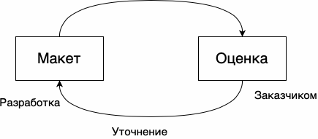
Макетирование (прототипирование)
Макетирование – многократный повтор, если
заказчик не может сформулировать подробные требования по вводу/обработке/выводу данных;
разработчик не может определить возможности ПО под ОС, эффективность алгоритма, форму диалога.

Slide 14
Этапы макетирования
Сбор и уточнение требований (исходных) – (разработчик + заказчик)
Быстрое проектирование – (разработчик)
  наглядная демонстрация;
  неэффективный алгоритм;
  не та ОС, язык программирования и т.д.
Построение макета – (разработчик)
Оценка макета – (заказчик)
Если все в порядке, то к пункту 6, иначе уточнение требований и к пункту 2.
Разработка ПО.

Slide 15
Особенности макетирования
Позволяет снять неопределенность в требованиях заказчика.
Формы моделей:
  бумажный макет (рис. человеко-машинный диалога);
  работающий макет (реализация части функций ПО);
  существующее ПО (которое должно быть улучшено).
Достоинства:
  Возможность определения полных требований к ПО.
Недостатки:
  Заказчик/разработчик могут принять макет за продукт.

Slide 16
Стратегии разработки ПО
Однократный проход – водопадная модель
  (все исходные требования есть, 1 цикл конструирования, промежуточное ПО не используется)
Инкрементная стратегия – инкрементная модель, RAD
  (все исходные требования есть, разбиение функций на версии, N циклов, последовательная реализация версий) – наращивание ПО.
Эволюционная стратегия – спиральная модель, компонентно-ориентированная
  (не все исходные требования определены, разработка версий – N циклов, промежуточное ПО, уточнение требований) – последовательная разработка с уточнением требований.

Slide 17
Инкрементная модель
Объединяет последовательности и итерации
Содержит этапы классического жизненного цикла
Все исходные требования известны
Разбиение функций системы на версии
По каждой версии ее конструирование и запуск
Каждый инкремент – это работающий продукт

Slide 18
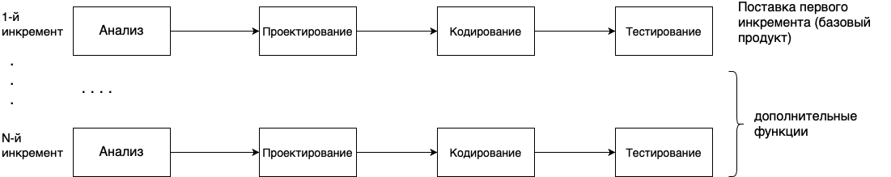
Этапы инкрементной модели
Сбор требований
и системный анализ
Интеграция

Slide 19
Модель быстрой разработки приложений RAD (Rapid Application Development)
Особенности:
  все исходные требования известны;
  проектная область ограничена;
  экстремально короткий цикл (высокоскоростная адаптация линейной последовательности модели);
  компонентно-ориентированная разработка.
Этапы:
  Разбиение исходных требований на главные функции;
  Каждая функция реализуется своей группой за 60-90 дней;
  Интеграция главных функций.

Slide 20
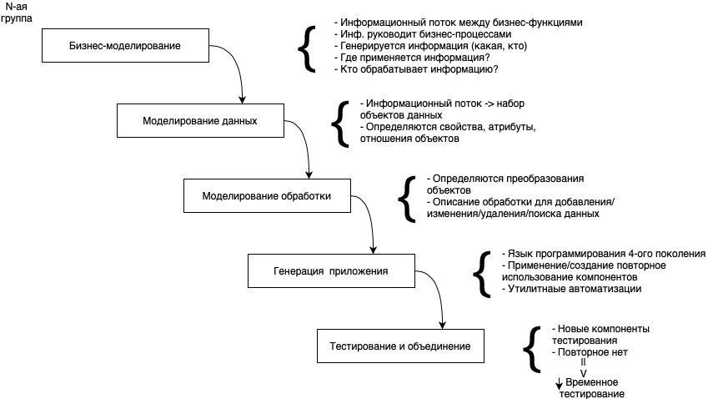
Этапы RAD

Slide 21
Этапы RAD
Бизнес моделирование
  Бизнес-функции
  Информационный поток между бизнес-функциями
  Информация, руководящая бизнес-процессами
  Генерируется информация (какая, кто)
  Где применяется информация?
  Кто обрабатывает информацию?
Моделирование данных
  Информационный поток (набор объектов данных)
  Определяются свойства, атрибуты, отношения объектов

Slide 22
Этапы RAD - 2
Моделирование обработки
  Определяются преобразования объектов (алгоритмы)
  Описание обработки для обавления/изменения/удаления/поиска данных
Генерация приложения
  Язык программирования 4 и 5 -х поколений (среда)
  Применение/создание повторное используемых компонентов
  Утилиты автоматизации
Тестирование и объединение
  Новые компоненты тестируются
  Повторные нет (уменьшается время тестирования)

Slide 23
Ограничения RAD
Для больших проектов необходимы большие человеческие ресурсы (много групп);
RAD применима, если возможна декомпозиция на отдельные модули и производительность не является критической величиной;
RAD не применима в условиях высоких технических рисков (новых технологиях)

Slide 24
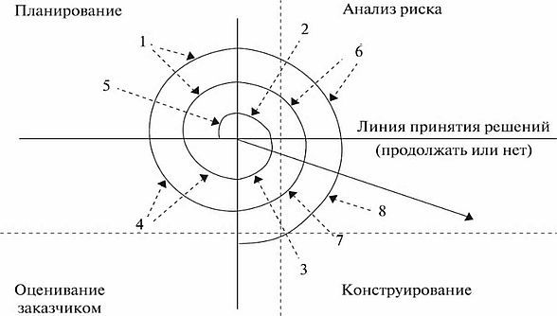
Спиральная модель
Б. Боэм, 1988
Объединяет классический ЖЦ, макетирование, анализ рисков
Планирование – цели, варианты, ограничения
Анализ риска – анализ вариантов; распознавание/выбор риска
Конструирование – макетирование и/или разработка
Оценивание – оценка заказчиком текущего результата

Slide 25
Этапы спиральной модели
Сбор исходных требований
Начальный анализ риска (неопределенные требования)
Начальный макет
Оценка и уточнение требований заказчиком (новые предложения)
Уточнение требований
Анализ риска с учетом реакции заказчика
Макет, моделирование или промежуточное ПО
Сконструированная система

Slide 26
Особенности спиральной модели
Плюсы:
  Реально (по эволюции) отражает разработку ПО;
  Явный учет риска на каждом витке;
  Включение системного подхода в итерационный подход;
  Моделирование для снижения риска и повышения качества/эффективности ПО.
Минусы:
  Повышенные требования к заказчику;
  Трудности контроля и управления временем разработки.

Slide 27
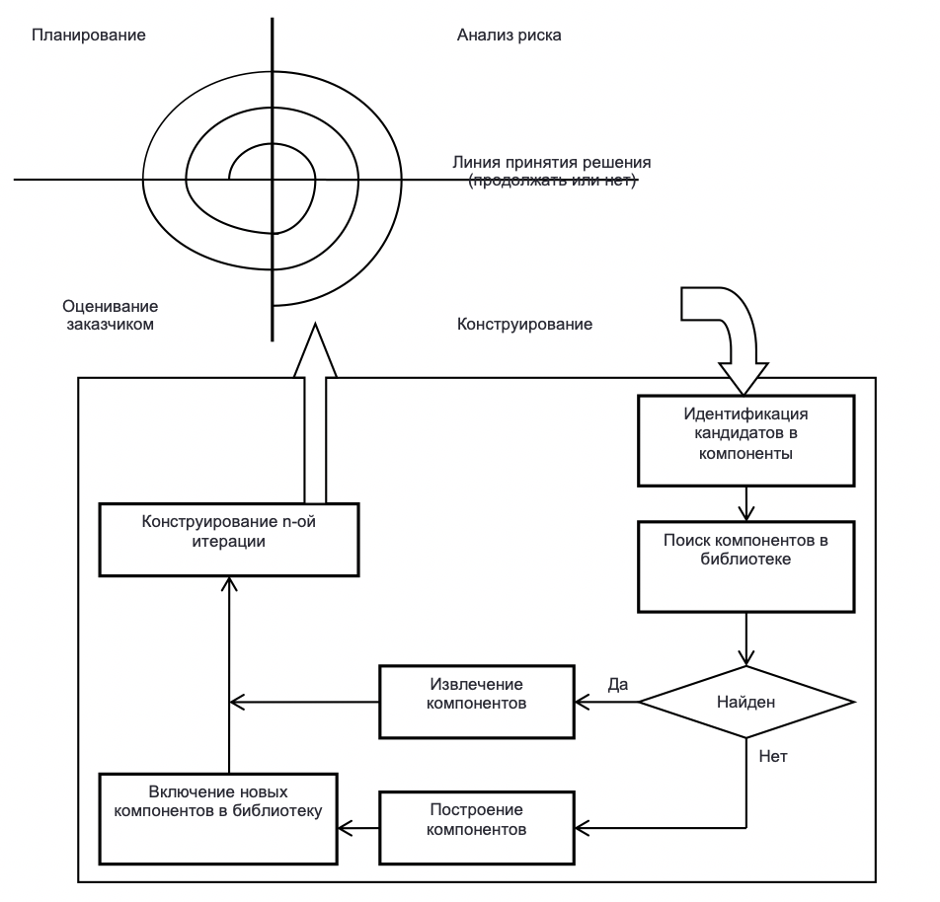
Компонентно-ориентированная модель

Slide 28
Особенности компонентно-ориентированной модели
Особенности:
  Повторное использование компонентов;
  Развитие эволюционной модели.
Плюсы:
  Снижение на 30% времени разработки;
  Снижение на 70% стоимости программной разработки;
  Повышение на 50% производительности разработки.

Slide 29
Процессы разработки
Прогнозирующие (тяжеловесные) – predictive / heavyweight
  прогноз работ
  порядок разработки
  документирование
  Применимы при фиксированных требованиях и многих разработчиках разной квалификации
Адаптивные (подвижные, облегченные) - agile / lightweight
  меньше документов
  ориентированы на человека (разработчиков)
  адаптируют изменения требований
  Применимы при частых изменениях требований,
  малой группе высококвалифицированных разработчиков
  и грамотных заказчиках, участвующих в разработке

Slide 30
Основополагающие принципы Agile-манифеста
С 1990-х гг. Манифест – 2001 г.
Наивысшим приоритетом для нас является удовлетворение потребностей заказчика, благодаря регулярной и ранней поставке ценного программного обеспечения.
Изменение требований приветствуется, даже на поздних стадиях разработки. Agile-процессы позволяют использовать изменения для обеспечения заказчику конкурентного преимущества.
Работающий продукт следует выпускать как можно чаще, с периодичностью от пары недель до пары месяцев.
На протяжении всего проекта разработчики и представители бизнеса должны ежедневно работать вместе.

Slide 31
Основополагающие принципы Agile-манифеста
Над проектом должны работать мотивированные профессионалы. Чтобы работа была сделана, создайте условия, обеспечьте поддержку и полностью доверьтесь им.
Непосредственное общение является наиболее практичным и эффективным способом обмена информацией как с самой командой, так и внутри команды.
Работающий продукт — основной показатель прогресса.
Инвесторы, разработчики и пользователи должны иметь возможность поддерживать постоянный ритм бесконечно. Agile помогает наладить такой устойчивый процесс разработки.

Slide 32
Основополагающие принципы Agile-манифеста
Постоянное внимание к техническому совершенству и качеству проектирования повышает гибкость проекта.
Простота искусства минимизации лишней работы — крайне необходима.
Самые лучшие требования, архитектурные и технические решения рождаются у самоорганизующихся команд.
Команда должна систематически анализировать возможные способы улучшения эффективности и соответственно корректировать стиль своей работы.

Slide 33
Приоритеты Agile
Более важно:
  Личности и их взаимодействия, ЧЕМ процессы и инструменты.
  Работающее ПО, ЧЕМ полная документация.
  Сотрудничество с заказчиками, ЧЕМ контрольные обязательства.
  Реакция на изменения, ЧЕМ следование плану.

Slide 34
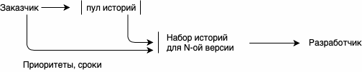
Экстремальное программирование (Extreme Programming, XP - процесс)
К. Бек, 1999
Игра планирования (planning game)

Slide 35
Шаги XP - процесса
Игра планирования (planning game)
Частая смена версий (small releases)
  Запуск в производство новых версий каждые 2 недели
Метафора (Metaphor)
  Простое, глобальное, общедоступное представление проекта.
Простое проектирование
  Максимальная простота проектирования;
  Минимум документации проектирования;
  При остановке изменений требований – «нафталиновая документация» на 5-10 страниц.
Тестирование (Testing)
  «Тестируй, потом кодируй»
  Планирование тестирования (параллельно с анализом требований);
  Тесты модулей непрерывно;
  Тесты функций.
Реорганизация (Refactoring)
  Постоянное проектирование с сохранением функциональности (удаление дублирований, добавление гибкости, упрощение)

Slide 36
Шаги XP - процесса
Парное программирование (Pair programming)
  2 программиста на 1 ПК;
  Затраты повышаются на 15%;
  Время уменьшается на 40-45%;
  Повышается качество, снижаются затраты на сопровождение.
Коллективное владение кодом (Collective ownership)
  Каждый разработчик может изменять любой код в любой момент.
Непрерывная интеграция (Continuous integration)
  По каждой задаче (N раз в день);
  Непрерывное регрессионное тестирование (повтор тестов).
40-часовая неделя (40-hour week);
Локальный заказчик (On-site customer)
  В группе;
  Может отвечать на вопросы.
Стандарты кодирования (Coding standards)
  Правила для одинакового кода во всех частях ПО.

Slide 37
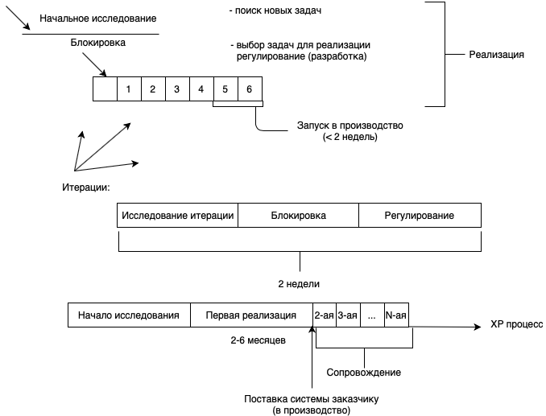
Структура XP - процесса

Slide 38
Особенности XP - процесса
Управление XP проектом
  через метрики (3-4 штуки), видимые всем.
  основная метрика - «скорость проекта» – количество историй, реализуемых в итерации
Плюсы:
  Ориентирована на малые/средние группы (до 10 человек) при неопределенности/частом изменении требований;
  Уменьшение стоимости внесения изменений.
Минусы:
  Обладает социальным воздействием;
  Все методы необходимо исполнять совместно.

Slide 39
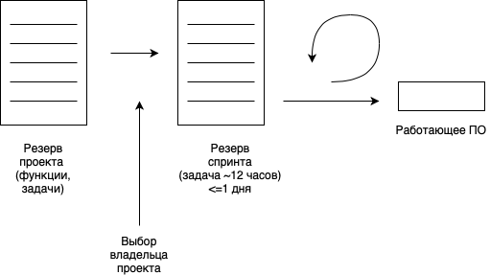
Scrum (схватка)
Agile технология
Выпуск (2-3 месяца)

Slide 40
Роли в Scrum
Основные роли (свиньи, целиком в проекте):
  Скрам-мастер – руководит процессом;
  Владелец проекта;
  Команда разработчиков 7+/-2 человека, разные специализации (кодировщик, тестировщик, архитектор и т.п.)
Дополнительные роли (куры):
  Пользователи;
  Клиенты;
  Управленцы;
  Эксперты.

Slide 41
Термины Scrum
Скрам – рассматриваемая методология управления проектами.
Выпуск (release) – временной отрезок, в ходе которого над продуктом ведется работа. Фиксирован по времени. Имеет список задач, подлежащих решению в этот выпуск. Часто завершается выпуском новой версии продукта. Состоит из спринтов.
Спринт (итерация) – временной отрезок, в ходе которого над продуктом ведется работа. Фиксирован по времени. Имеет список задач, подлежащих решению в этот спринт.

Slide 42
Термины Scrum
Пожелание заказчика (user story) – функциональность, которую заказчик хочет реализовать в проекте.
Резерв продукта (Product Backlog) – список пожеланий заказчика, которые необходимо реализовать в проекте, отсортирован по важности.
Резерв выпуска(Release Backlog) – список пожеланий заказчика, которые необходимо реализовать в текущем выпуске.
Резерв спринта(Sprint Backlog) – список пожеланий заказчика, которые необходимо реализовать в текущем спринте.
Очки истории (Story Points) – абстрактные очки сложности пожеланий заказчика.
График сгорания задач – график, показывающий оптимальный темп решения задач и реальный.

Slide 43
Этапы Scrum
Планирование
  команда и владелец выбирают задачи,
  команда обсуждает технические вопросы
Ежедневная встреча (15 минут, говорят свиньи)
  результаты/планы/проблемы
  скрам над скрамом приводит N команд
Демонстрация инкремента
  Подводят итоги
  время ограничено

Slide 44
Планирование спринта (Sprint Planning Meeting)
Происходит в начале новой итерации Спринта.
  Из резерва проекта выбираются задачи, обязательства по выполнению которых за спринт принимает на себя команда;
  На основе выбранных задач создается резерв спринта. Каждая задача оценивается в идеальных человеко-часах;
  Решение задачи не должно занимать более 12 часов или одного дня. При необходимости задача разбивается на подзадачи;
  Обсуждается и определяется, каким образом будет реализован этот объём работ;
Продолжительность совещания ограничена сверху 4-8 часами в зависимости от продолжительности итерации, опыта команды
(первая часть совещания) Участвует владелец проекта и скрам команда: выбирают задачи из резерва продукта;
(вторая часть совещания) Участвует только команда: обсуждают технические детали реализации, наполняют резерв спринта.

Slide 45
Ежедневное совещание (Daily Scrum meeting)
начинается точно вовремя;
длится не более 15 минут;
проводится в одном и том же месте в течение спринта.
В течение совещания каждый член команды отвечает на 3 вопроса:
  Что сделано с момента предыдущего ежедневного совещания?
  Что будет сделано с момента текущего совещания до следующего?
  Какие проблемы мешают достижению целей спринта? (Над решением этих проблем работает скрам мастер. Обычно это решение проходит за рамками ежедневного совещания и в составе лиц, непосредственно затронутых данным препятствием.)

Slide 46
Обзор итогов спринта
(Sprint review meeting)
Проводится после завершения спринта.
Команда демонстрирует инкремент функциональности продукта всем заинтересованным лицам.
Привлекается максимальное количество зрителей.
Все члены команды участвуют в демонстрации (один человек на демонстрацию или каждый показывает, что сделал за спринт).
Нельзя демонстрировать незавершенную функциональность.
Ограничена 4-мя часами в зависимости от продолжительности итерации и инкремента продукта.

Slide 47
Ретроспективное совещание (Retrospective meeting)
Проводится после завершения спринта.
Члены команды высказывают своё мнение о прошедшем спринте.
Отвечают на два основных вопроса:
Что было сделано хорошо в прошедшем спринте?
Что надо улучшить в следующем?
Выполняют улучшение процесса разработки (решают вопросы и фиксируют удачные решения).
Ограничено 2-мя часами.

Slide 48
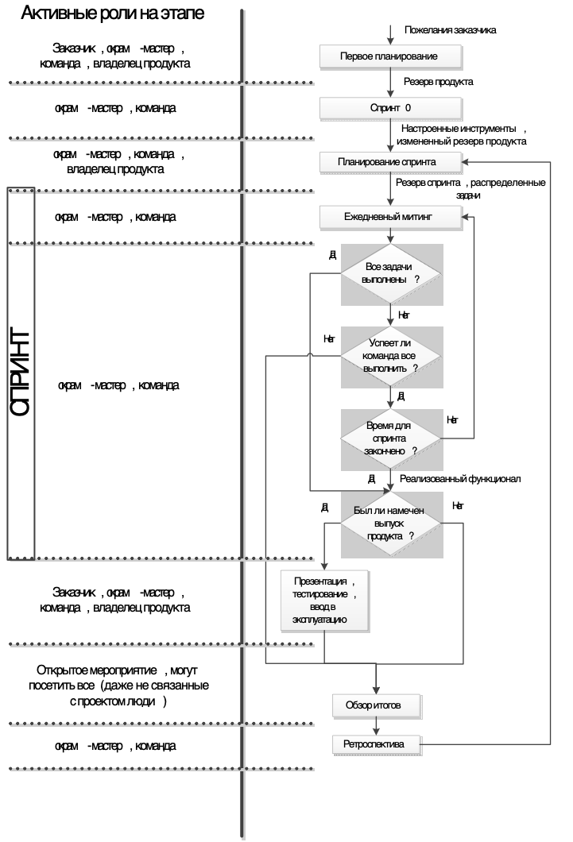

Slide 49
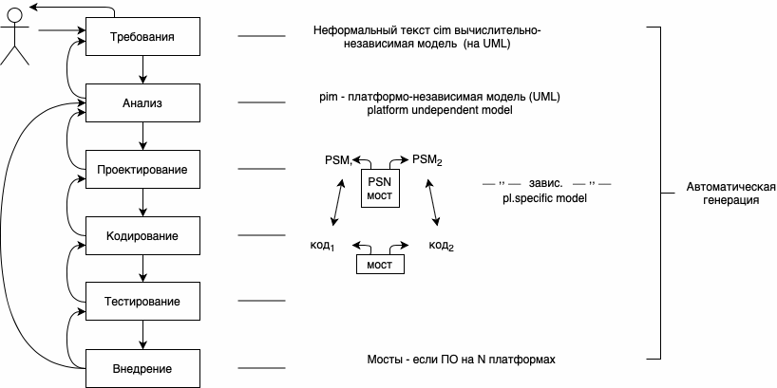
Model Driven Architecture (MDA)

Slide 50
Особенности MDA
MDA – последовательность преобразований моделей (спецификаций) систем.
Стандарт от OMG.
Формальная разработка систем.
«Выполняемая спецификация».
Для автоматизации необходим CASE.
Не все преобразования выполняются автоматически.

Slide 51
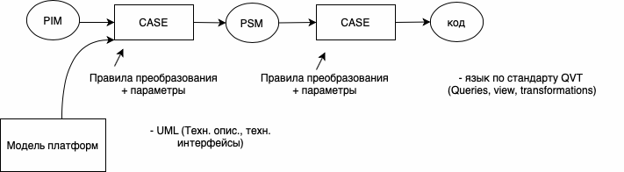
Языки MDA
OMG не определяет язык PIM (может быть UML + OCL; профиль UML).
Компонентно-ориентированная для конкретных предметных областей
UML (PIM) -> UML (PSM) через XMI (XML для UML)
QVT (Query/View/Transformation) – стандартный язык описания преобразования.

Slide 52
Модели качества процессов разработки ПО
Качество процесса определяется стандартами.
Самые авторитетные:
  ISO 9001:2000 – процессы разработки
  ISO/IEC 15504 – процессы программной разработки, с использованием CMM
  CMM (Capability Maturity Model) – модель зрелости процесса конструирования (университет Карнеги-Меллон)

Slide 53
CMM (Capability Maturity Model)
Определяет критерии оценки зрелости компании – разработки ПО
Дает Сертификат зрелости;
Дает рекомендации повышения зрелости.
  Зрелость – наличие формальных процедур разработки и управления проектами.

Slide 54
Уровни зрелости СММ
Начальный:
  Процесс разработки/управления не формализован, случаен;
  Нет плана и контроля;
  Успех случаен, зависит от личности.
Повторяемый:
  Процесс планируется и контролируется;
  Повтор достигнутых успехов.
Определенный:
  Все элементы процесса определены, стандартизированы, задокументированы;
  Один стандарт в компании;
  Качество ПО не зависит от личности.
Управляемый:
  Количественные показатели качества ПО и процесса;
  Повышение точности планирования и контроля качества.
Оптимизирующий:
  Плановое и последовательное улучшение и повышение качества процесса создания и сопровождения ПО.

Slide 55
Уровни зрелости СММ и ОКП
Каждый уровень состоит из области ключевых процессов (ОКП).
ОКП N-ого уровня включает все ОКП нижних уровней.
Для сертификата необходимо наличие всех ОКП уровня.
Определяют по опросникам
(Пример опросов для ОКП-5: предотвращение дефектов, управление изменениями технологии, управление изменениями процесса)

Slide 56
Спасибо за внимание!

